Slide 1
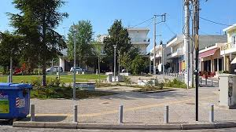
Παραδοσιακά φαγητά των Σπάτων
Σταματίνα Μάρκου
Ελεάννα Κουφού
Ιωάννα Παριανού

Slide 2
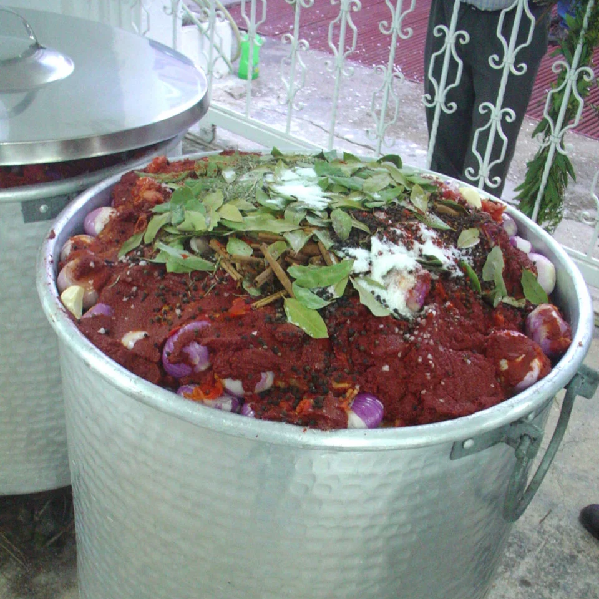
Στιφάδο
Ένα φαγητό στενά συνδεμένο με την παράδοση των Σπάτων από τα χρόνια της Τουρκοκρατίας.
Μαγειρεύεται από τους κατοίκους των Σπάτων στις 28 Ιουνίου κατά τη διάρκεια του διήμερου πανηγυριού προς τιμή των Αγίων Αποστόλων Πέτρου και Παύλου που είναι οι πολιούχοι της πόλης.
Την παραμονή της γιορτής μαζεύονται οι κάτοικοι κοντά στην εκκλησία και ξεκινούν τις προετοιμασίες.
Οι γυναίκες καθαρίζουν τα κρεμμύδια ενώ οι άντρες τα σκόρδα. Επίσης, οι άντρες αναλαμβάνουν την υπόλοιπη προετοιμασία του φαγητού.
Το φαγητό το βάζουν σε καζάνια όπου βράζει όλο το βράδυ.
Την επόμενη μέρα της γιορτής, στις 29 Ιουνίου οι κάτοικοι πηγαίνουν να πάρουν το φαγητό.

Slide 3
Υλικά:
6 τόνοι μοσχαρίσιο κρέας
6,5 τόνοι κρεμμύδια
2.000 κεφάλια σκόρδα
1.100 κιλά ντομάτες
400 κιλά ντοματοπολτός
600 κιλά λάδι
450 κιλά ξύδι
42 κιλά αλάτι χονδρό
8 κιλά πιπέρι μαύρο - 8 κιλά πιπέρι κόκκινο
8 κιλά γαρύφαλλα
5 κιλά μοσχοκάρυδο
8 κιλά μπαχάρι
8 κιλά κανέλλα - δάφνη - δεντρολίβανο

Slide 4
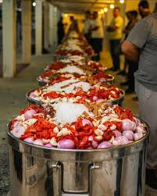
Συνταγή
Εκτέλεση:
Καθαρίζουν τα κρεμμύδια και τα σκόρδα.
Τεμαχίζουν το κρέας, λιώνουν ντομάτες και ανακατεύουν πελτέ με ξίδι.
Μέσα στο καζάνι προσθέτουν τα υλικά με σειρά. Πρώτα το ελαιόλαδο, μετά το κρέας, τα κρεμμύδια, τον χυμό ντομάτας και στην κορυφή τον πελτέ με τα μπαχαρικά.
Το φαγητό μαγειρεύεται σε σιγανή φωτιά όλο το βράδυ.
Κατά τη διάρκεια του βρασίματος αν χρειαστεί προσθέτουν νερό.

Slide 5
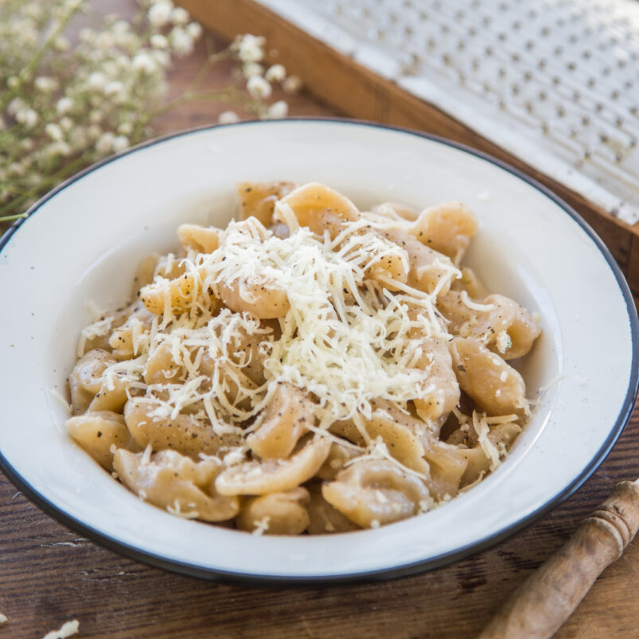
Γκόγκλιες
Χειροποίητα ζυμαρικά τα οποία έφτιαχναν κυρίως την περίοδο της Αποκριάς.
Έχουν σχήμα χοντρού μακαρονιού ή κοχυλιού.
Φτιάχνουν τη ζύμη, τα βράζουν σε δόσεις σε αλατισμένο νερό, τα «καίνε» με φρέσκο μυρωδάτο βούτυρο και τα σερβίρουν με μπόλικο τυρί.

Slide 6
Υλικά:
1 κιλό αλεύρι για όλες τις χρήσεις
400 ml γάλα πλήρες
100 ml ελαιόλαδο
1 αυγό
1 κ.γ. Αλάτι
Υλικά για το σερβίρισμα
2 κ.σ. πρόβειο βούτυρο
Τυρί τριμμένο

Slide 7
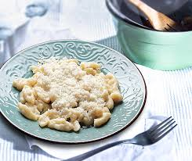
Εκτέλεση:
1)Βάζουμε όλα τα υλικά της ζύμης στο μίξερ και χτυπάμε σε χαμηλή ταχύτητα, μέχρι να γίνουν ένα
2) Ζυμώνουμε για 10 λεπτά. Τυλίγουμε με μεμβράνη και αφήνουμε να ξεκουραστεί για 1 ώρα.
3) Χωρίζουμε την ζύμη στα 4. Παίρνουμε το ένα κομμάτι και το ανοίγουμε με το χέρι μας σε ένα μακρύ κορδόνι.
4) Κόβουμε ανά δύο εκατοστά με ένα μαχαίρι. Πατάμε το κάθε κομμάτι με τα δύο δάχτυλα και το σέρνουμε προς τα μπροστά, μέχρι να δημιουργηθεί ένα κενό στην μέση.
5) Αφού τελειώσουμε, βράζουμε τα ζυμαρικά σε δόσεις, σε αλατισμένο νερό που βράζει. Μόλις ρίξουμε τα ζυμαρικά στην κατσαρόλα, πάνε κατευθείαν στον πάτο. Ξέρουμε ότι είναι έτοιμα, μόλις ανέβουν στην επιφάνεια του νερού, μετά από 4-5 λεπτά.
6) Παράλληλα βάζουμε 1 κτγ. πρόβειο βούτυρο σε ένα τηγάνι και το αφήνουμε να κάψει. Μεταφέρουμε τα ζυμαρικά κατευθείαν από την κατσαρόλα μέσα στο τηγάνι, με μία τρυπητή κουτάλα, ώστε να πάρουμε και λίγο από το νερό. Τα αφήνουμε για 3-4 λεπτά ανακατεύοντας συνέχεια, τα βγάζουμε και τα αφήνουμε στην άκρη.
7) Συνεχίζουμε με το υπόλοιπο βούτυρο και τις υπόλοιπες γκόγκλιες. Σερβίρουμε με τριμμένο τυρί.

Slide 8
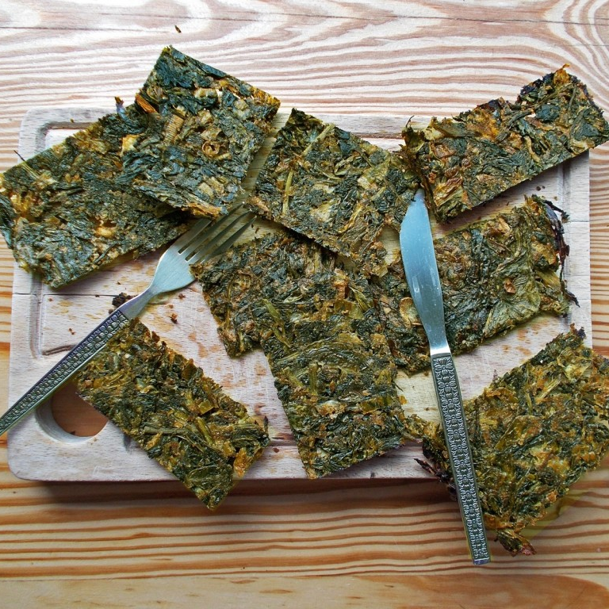
Μουσούντα
Είναι μια πίτα χωρίς φύλλο για αυτό είναι πολύ εύκολη στην παρασκευή της.
Τα παλιά χρόνια την έφτιαχναν στην καθημερινότητα ως κολατσιό αλλά και στο πασχαλινό τραπέζι ως ορεκτικό.
Τα κύρια συστατικά της είναι το σπανάκι, τα φρέσκα κρεμμυδάκια και ο άνηθος. Πολλοί συνηθίζουν να προσθέτουν και διάφορα χόρτα εποχής.
Σε αυτά τα υλικά προσθέτουν αλεύρι και λάδι ώστε να δημιουργηθεί μια παχύρρευστη κρέμα.
Μπαίνει σε μεγάλο ταψί και γίνεται λεπτή και τραγανή.

Slide 9
Υλικά:
1 κιλό σπανάκι, καθαρισμένο και πλυμένο
1 μάτσο άνηθος, ψιλοκομμένος
4-5 φρέσκα κρεμμυδάκια, ψιλοκομμένα
2 ξερά κρεμμύδια, ψιλοκομμένα
3/4 φλιτζ τσαγιού ελαιόλαδο + 2-3 κουτ. σούπας επιπλέον, για το ταψί
1 κοφτό κουτ. γλυκού μπαχάρι σε σκόνη
αλάτι, φρεσκοτριμμένο πιπέρι
2 φλιτζ. τσαγιού αλεύρι για όλες τις χρήσεις

Slide 10
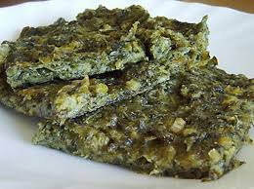
Εκτέλεση:
Προθερμαίνουμε τον φούρνο στους 180°C.
Λαδώνουμε το μεγάλο ταψί του φούρνου με τις 2-3 κουτ. σούπας λάδι και το πασπαλίζουμε παντού με αλεύρι.
Τινάζουμε καλά το ταψί να φύγει το πολύ αλεύρι
Ψιλοκόβουμε το σπανάκι. Δεν χρειάζεται να το «μαράνουμε» τρίβοντάς το με αλάτι, θέλουμε να διατηρήσει τους χυμούς του ώστε να ενωθούν με το αλεύρι που θα προσθέσουμε στη συνέχεια για να σχηματιστεί ο χυλός.
Βάζουμε το σπανάκι σε μια λεκάνη, προσθέτουμε τον άνηθο, τα κρεμμύδια (φρέσκα και ξερά), τα 3/4 φλιτζ. τσαγιού ελαιόλαδο, το μπαχάρι, αλάτι και μπόλικο πιπέρι.
Ανακατεύουμε πολύ καλά με τα χέρια, τρίβοντας τα υλικά με τα δάχτυλά μας, μέχρι τα λαχανικά να αρχίσουν να αποβάλλουν τα υγρά τους.
Ρίχνουμε σταδιακά το αλεύρι, ανακατεύοντας με τα χέρια, ώστε να σχηματιστεί ένας σχετικά πυκνός χυλός.
Ίσως δεν χρειαστεί να ρίξουμε όλο το αλεύρι. Αν το μείγμα δείχνει στεγνό, προσθέτουμε ελάχιστο νερό.
Την ψήνουμε για 45 λεπτά.

Slide 11

ΤΕΛΟΣ
ΣΑΣ ΕΥΧΑΡΙΣΤΟΥΜΕ ΓΙΑ ΤΗΝ ΠΡΟΣΟΧΗ ΣΑΣ

Slide 12
ΠΗΓΕΣ
https://laografia-spata.gr/paradosiaka-mageiremata/
https://www.madameginger.com/syntages/gkogklies-evoias-kourkoumpines/
https://www.gastronomos.gr/syntagh/moysoynta-arvanitiki-tragani-spanakopita-choris-fyllo/140532/
https://attikanet.blogspot.com/2012/06/blog-post_28.html
https://www.gastronomos.gr/topikes-kouzines/to-megalytero-koyrmpani-tis-elladas-ginetai-sta-spata/155864/
https://attikanet.blogspot.com/2014/06/blog-post_6293.html

